Slide 1
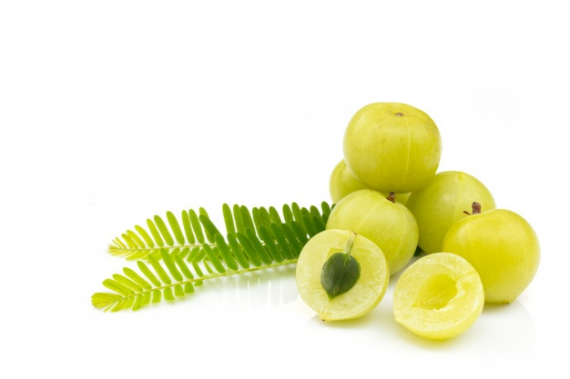
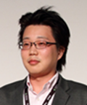
横浜市立大学長寿科学研究室
で解き明かされた若返りの可能性とは…
美容・健康長寿セミナー
【老廃物は細胞を老化させる】
【老廃物を取り除けば、若返りは可能である】
リバースエイジング
時代はアンチエイジングからリバースエイジングへ
ハーバルナチュレ主催
美容・健康長寿セミナー
自然の恵みと最先端の生命科学
講師
三木健輔
Kensuke MIKI
横浜市立大学
客員准教授
《セミナー内容》
第1部 ■老化と不老
～若返りは可能か？～
■アーユルヴェーダ（リバースエイジング）
■育毛・美容・健康につながる研究成果
第2部 ■ハーバルナチュレ商品のご案内
■ハーバルナチュレヘッドスパご案内
■質疑応答
2020年 ９月29日（火）
（13:00～16:00）次回開催10月27日（火）予定
会場⇒Herbal Nature 株式会社
東京都中央区銀座4-13-18 医療ビル5F A
TEL 03-6264-7707
参加費⇒1,000円（税込）【新商品ドリンク付き】
対象⇒サロン経営者および店長クラスの方/サロン勤務の方
定員⇒15名
お問い合わせ・お申し込み
ハーバルナチュレ株式会社 mail: info@herbalnature.co.jp
TEL 03-6264-7707
銀座一丁目駅
都営浅草線
中央通り
昭和通り
松屋店
松屋通り
三越
歌舞伎座
銀座駅
東銀座駅
「銀座駅」 銀座線・丸の内線・日比谷線・三越側出入口
またはA13番出口 徒歩5分
「東銀座駅」 都営浅草線・日比谷線3番または5番の出口 徒歩3分
「銀座一丁目駅」 有楽町線11番出口 徒歩5分
美容・健康長寿セミナー お申込書
参加セミナー
ご希望セミナーにチェックを入れて下さい。
サロン名
TEL
ご参加人数 お名前

